Slide 1
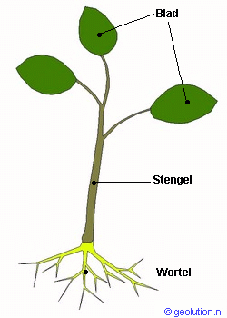
Morfologie

Slide 2
Planning
Wat is morfologie?
Hoe gaan we dit vormgeven?
Uitleg opdracht herbarium
Toelichting komende weken
Inlever datum herbarium

Slide 3
Wat is morfologie?
Wat versta jij onder morfologie?
Heeft het genotype of fenotype iets te maken met morfologie?
Maak gezamenlijk een mindmap
*Zoek op internet de benodigde info
*Ga in overleg met elkaar
*Licht je antwoorden toe

Slide 4
Opdracht periode 2
Herbarium
Wat is een herbarium?
Randvoorwaarden> beoordelingsformulier
Hoe kun je dit vormgeven
Inleverdatum

